Slide 1
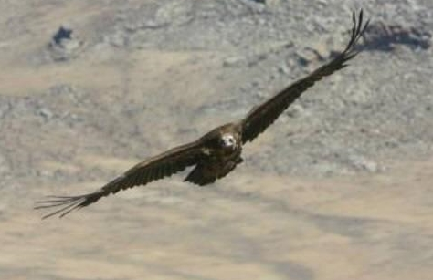
요동치 않으리
난 반석위에 서리라 주 신뢰하리라모퉁이 돌이 되신 주 날 창조하신 주
주 홀로 신실하다 그 약속 미쁘다 난 반석위에 서리라 요동치 않으리
내 삶을 인도 하신 주 그 말씀따르리 그 반석위에 서리라 참 안전하리라
저 산이 흔들리고 다 요동하여도난 주를 신뢰하오니 요동치 않으리
이 몸의 소망 무언가 우리 주 예수 뿐일세
그 안에 소망 있으니 그 이름 따라 가리라
내 주 예수 난 반석위에 서리라 주 은혜 넘치리
주 말씀위에 서리라 주 찬양하리라 주 홀로 존귀하다 진실하시다
난 반석위에 서리라 요동치 않으리 요동치 않으리

